Slide 1
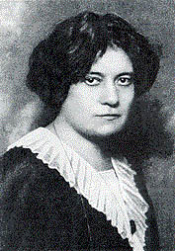
Ada Negri, Il dono (1936)

Slide 2
Il dono
Il dono eccelso che di giorno in giorno
e d'anno in anno da te attesi, o vita
(e per esso, lo sai, mi fu dolcezza
anche il pianto), non venne: ancor non venne.
Ad ogni alba che spunta io dico: «È oggi»:
ad ogni giorno che tramonta io dico:
«Sarà domani». Scorre intanto il fiume
del mio sangue vermiglio alla sua foce:
e forse il dono che puoi darmi, il solo
che valga, o vita, è questo sangue: questo
fluir segreto nelle vene, e battere
dei polsi, e luce aver dagli occhi; e amarti
unicamente perché sei la vita.

Slide 3
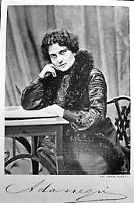
TAPPE ESSENZIALI DELLA BIOGRAFIA NEGRIANA
1870, 3 febbraio : nasce a Lodi in Corso di Porta Cremonese 59 (oggi Corso Roma 127). Orfana di padre, grazie ai sacrifici della nonna portinaia e della madre operaia presso il lanificio di Selvagreca riesce a diventare maestra (1888).
1888, marzo: È chiamata a Motta Visconti a supplire una maestra partita per l’Argentina.
3 marzo: il «Fanfulla da Lodi» pubblica la sua prima poesia, La nenia materna.
20 dicembre: in prima pagina sul «Corriere della Sera» esce l’articolo di Sofia Bisi Albini che la propone al grande pubblico.
1892: Con apposito decreto viene abilitata all’insegnamento superiore presso la Scuola Normale Femminile «Maria Gaetana Agnesi» di Milano, dove si trasferisce con la madre. Qui entra in contatto con vari membri del Partito Socialista Italiano, tra cui Filippo Turati, Anna Kuliscioff, Benito Mussolini.
1893, febbraio: si fidanza con Ettore Patrizi, che però a marzo salpa per l’America, per non tornare mai più.
1896, 10 marzo: dopo l’ultima lettera al Patrizi, accetta la proposta di matrimonio dell’industriale biellese Giovanni Garlanda, che l’aveva conosciuta due mesi prima.
1898: nasce la figlia Bianca.
1913: segue a Zurigo la figlia.
1923: soggiorno a Capri da cui nasce lo splendido volume I canti dell’isola.
1945, 11 gennaio: muore alle ore 0,10 per un attacco cardiaco.

Slide 4
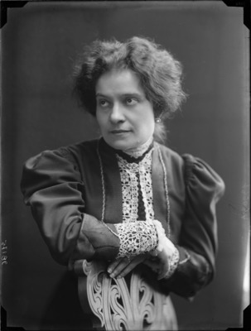
La sua produzione poetica, iniziata nel 1892 con Fatalità, prosegue nel ’96 con Tempeste, cui seguono nel 1904 Maternità, nel 1910 Dal profondo, nel 1914 Esilio, scaturito dal trasferimento in Svizzera con la figlia.
Inizia a pubblicare prosa nel 1917 con Le solitarie, cui seguirà il romanzo autobiografico Stella mattutina nel ’21 e altri sei volumi di novelle e racconti; la poesia vedrà altre cinque raccolte, fino al volume postumo Fons Amoris del 1946.

Slide 5
Sole d’ottobre
Godi. Non hai nella memoria un giorno
più bello, un giorno senza nube, come
questo. E forse più mai ne sorgerà
un altro così bello, pe’ tuoi occhi.
Se pur l’ultimo fosse di tua vita
– l’ultimo, donna -, sii contenta: rendine
grazie al destino.
È così pura questa
gioia fatta di luce e d’aria: questa
serenità ch’è d’ogni cosa intorno
a te, d’ogni pensiero entro di te:
quest’armonia dell’anima col punto
del tempo e con l’amor che il tempo guida.
Non più grano né frutti ha ormai la terra
da offrire. Sta limpido l’autunno
sul riposo dell’anno e sul riposo
della tua vita. Il fisso azzurro, immemore
di tuoni e lampi, stende il suo gran velo
di pace sulle rosseggianti chiome
delle foreste; e il sole il cuor t’accende
come fa con le foglie che non sanno
d’esser presso a morire. E tu – che sai –
tu non temi la morte. Ora che il grembo
non dà più figli, e quelli che ti nacquero
a’ tuoi begli anni già son fatti esperti
del mondo e van per loro audaci vie,
che t’importa morir? Quand’è falciata
la spiga, spoglia la pannocchia, rosso
il vin nei tini, e le dorate noci
chiaman l’abbacchio, e fuor del riccio scoppia
la castagna, che importa la minaccia
dell’inverno, alla terra?
O veramente
tuo questo tempo, donna: o tua compiuta
ricchezza! O, fra due vite, la caduca
e l’eterna, per te libera sosta
di grazia! Godi, fin che t’è concessa.
Non sei più corpo: non sei più travaglio:
solo sei luce: trasparente luce
d’ottobre, al cui tepor nulla matura
perché già tutto maturò: chiarezza
che della terra fa cosa di cielo.

Slide 6
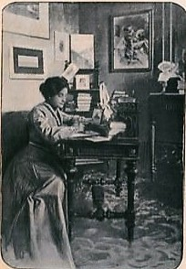
Le due siepi
Sugli steli diritti come sbarre
d’acciaio, mi salutano i giaggioli
in doppia siepe, mentre salgo all’alto
chiosco che mira, dal giardino, i campi
via digradanti verso i boschi e il fiume.
Giaggioli d’una carne violetta
quale più scura, qual più smorta: tutti
pensosità di sguardo, e rilucenti
d’una grazia guerriera; e li diresti
sbocciati sulla punta delle spade.
Fra le due schiere io salgo, nella tersa
luce del mezzodì: son principessa
di corona: men vo per chiare vie
fra cavalieri di gran scorta, armati
dell’amor che li illumina; ed ognuno
pronto è a morir per me.
Libera andare
fra i giaggioli del maggio al chiosco verde
che guarda i campi e le foreste; ed essere
principessa regnante in questo regno.

Slide 7
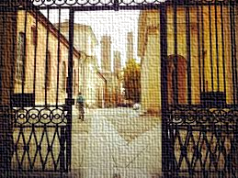
I giardini nascosti
Amo la libertà de’ tuoi romiti
vicoli e delle tue piazze deserte,
rossa Pavia, città della mia pace.
Le fontanelle cantano ai crocicchi
con chioccolio sommesso: alte le torri
sbarran gli sfondi, e, se pesante ho il cuore,
me l’avventano su verso le nubi.
Guizzan, svelti, i tuoi vicoli, e s’intrecciano
a labirinto; ed ai muretti pendono
glicini e madreselve; e vi s’affacciano
alberi di gran fronda, dai giardini
nascosti. Viene da quel verde un fresco
pispigliare d’uccelli, una fragranza
di fiori e frutti, un senso di rifugio
inviolato, ove la vita ignara
sia di pianto e di morte. Assai più belli,
i bei giardini, se nascosti: tutto
mi pare più bello, se lo vedo in sogno.
E a me basta passar lungo i muretti
caldi di sole; e perdermi ne’ tuoi
vicoli che serpeggian come bisce
fra verzure d’occulti orti da fiaba,
rossa Pavia, città della mia pace.

Slide 8
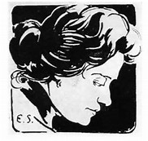
Vetta nel sole
Gemmea la vetta estrema
nel sole estremo. Giù pei fianchi l’ombra
già avvolge il monte: non ancor sì fonda
che non s’incidan nel nitor del vento
le strade impervie, i tortuosi solchi
dei precipizi, il biancheggiar de’ sassi
nei greti asciutti, e delle malghe gli alti
prati, sola dolcezza nell’orrore.
Potessi, o mio Signore,
esser quella montagna in quest’azzurro
tramonto innanzi a Te: nell’ombra i segni
del faticoso ascendere, del duro
combatter contro le nemiche forze,
e delle poche aride soste e delle
solitudini immense ove soccombe
l’anima che non sappia di se stessa
armarsi, come il suo comando vuole;
ma sulla vetta il sole.

Slide 9
Parole a mia figlia
Figlia , che ridi ai figli tuoi: se penso
al tempo in cui, per nascere, me tutta
rompesti, e tale fu il dolor che forse
meglio la morte, e tale fu la gioia
che nulla essere può gioia più grande,
lontanissimo ormai sembra quel tempo,
e più di sogno che di verità.
Se penso che tu sei vita vivente
di mia vita vivente, e che m' illusi
dentro l' anima tua fissar l' impronta
di me stessa, conosco il vano errore:
so ch' io son io, che tu sei tu; diverse:
e innanzi a questa umana legge, antica
come la terra che ci nutre, piego.
Pure, cessato io non ho mai d’averti
fra le mie braccia, ad onta del fuggire
degli anni: di cullarti sui ginocchi,
d’accompagnarti per la mano; e tu
così farai co’ tuoi fanciulli, e un giorno
soffrirai com' io soffro, in te frenando
la sofferenza: in te dicendo : «è giusto.»
Nel caro aspetto, dal fiorito aprile
poco mutasti. È la malia canora
di quella voce, sempre. È quella grazia strana
che solo nell’ardor si fa bellezza
come il ramo che brucia si trasforma
in mutevole fiamma. Sono gli occhi
d’allora, in cui mi perdo: occhi di schiava
regina, occhi d’amore. E sei tu forse
viva per altro? O ricco sangue uscito
dal mio, non sei che amore, desiderio
d' amor, pena d' amore. Or le supreme
verità della vita io dire posso
a te, tu a me: sebben del tuo segreto
cuore non tutto tu mi scopra, forse
perché non pianga; e innanzi a quel geloso
silenzio io sto come alla porta un povero
che mendicar vorrebbe e non s' attenta.
Rotto è il cordone di pulsante carne
fra genitrice e generata: forte
la tenerezza, ma più forte il laccio
che ciascun lega al suo destino: amara
condanna di materna solitudine
che te pur colpirà.
Ma non importa
il patimento, o creatura nata
per la fatica di creare. Importa
essere madre, far del sangue nostro
altro sangue, altra forza, altro pensiero
che noi tramandi e sé tramandi: eterne
nell'unità degli esseri e del tempo,
se pur si scenda nella tomba sole.

Slide 10
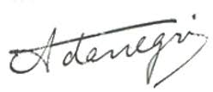
La stirpe
In questo giorno e in questo mese, nella
stagion mia piena, figlia, a me venisti
com’io, molt’anni innanzi, alla mia madre.
E se m’affondo nelle lontananze
del tempo, ascolto le scomparse donne
del ceppo nostro gemere al travaglio
dei parti, sempre con lo stesso grido
di carne: odo vagir le creature
create, sempre con lo stesso pianto.
E d’anello in anello si rannoda
fra l’ombre del passato la catena
dell’esistenza; e tu già cerchi il segno
del futuro nel riso adolescente
di Donata occhi d’ambra e nella ferma
fronte di Guido occhi di smalto nero.
Vive eravamo entro l’inconscie forze
di colei che fu prima nella nostra
solida stirpe: vive pur saremo
nell’ultima, sin ch’ella avrà respiro.
Il nostro esister breve, in questa forma
ch’è tua, ch’è mia, che sparirà, non vale
se non pel filo che ne allaccia a vite
già conchiuse, ed a quelle che il domani
succedersi vedrà, l’una dall’altra
generate. O mia sola, o tante e tante
mie creature! O discendenza, giorno
senza tramonto! Così volge un fiume
con l’onde sue sempre le stesse, sempre
novelle, in corso ampio e perenne, al mare.

Slide 11
Preghiera per l’agonia
Ti supplico, Signore, per colei
che sta morendo senza ch’io le possa
essere accanto, senza ch’io la possa
aiutare a morire. Ella sofferse
senza lamento, per sì lunghi giorni,
crocifissa al suo letto. Ella non ebbe
- nel dominio implacabile del male –
membro che non le spasimasse, notte
che le portasse un po’ di sonno, tregua
(fosse pur breve) al suo martirio. Ed ora
ch’è vicino il momento dell’estremo
distacco, ancor più soffre. La materia
è dura a sprigionar l’anima; ed io
nulla posso per lei, fuor che pregarti,
o Padre nostro.
O Padre nostro, acqueta
il conflitto fra l’anima che anela
di liberarsi nello spazio e il vincolo
tenace delle viscere, dell’ossa
piagate e rotte dall’infermità.
Non ebbe il mondo creatura bella
che di bontà più forte, di fortezza
più viva intorno a sé calore e luce
raggiasse: Tu lo sai, Tu che sai tutto.
E ben sai che il suo male in olocausto
ella offeriva al tuo divin Figliuolo
e a Maria del Calvario, per salvezza
d’uomini in colpa, di fanciulli in pena,
di madri in pianto.
Or fa che almen la morte
abbia pietà di lei: che l’agonia
sia come un sogno: ch’ella veda Te
prima d’esser con Te nel tuo splendore,
Dio d’ogni grazia.

Slide 12
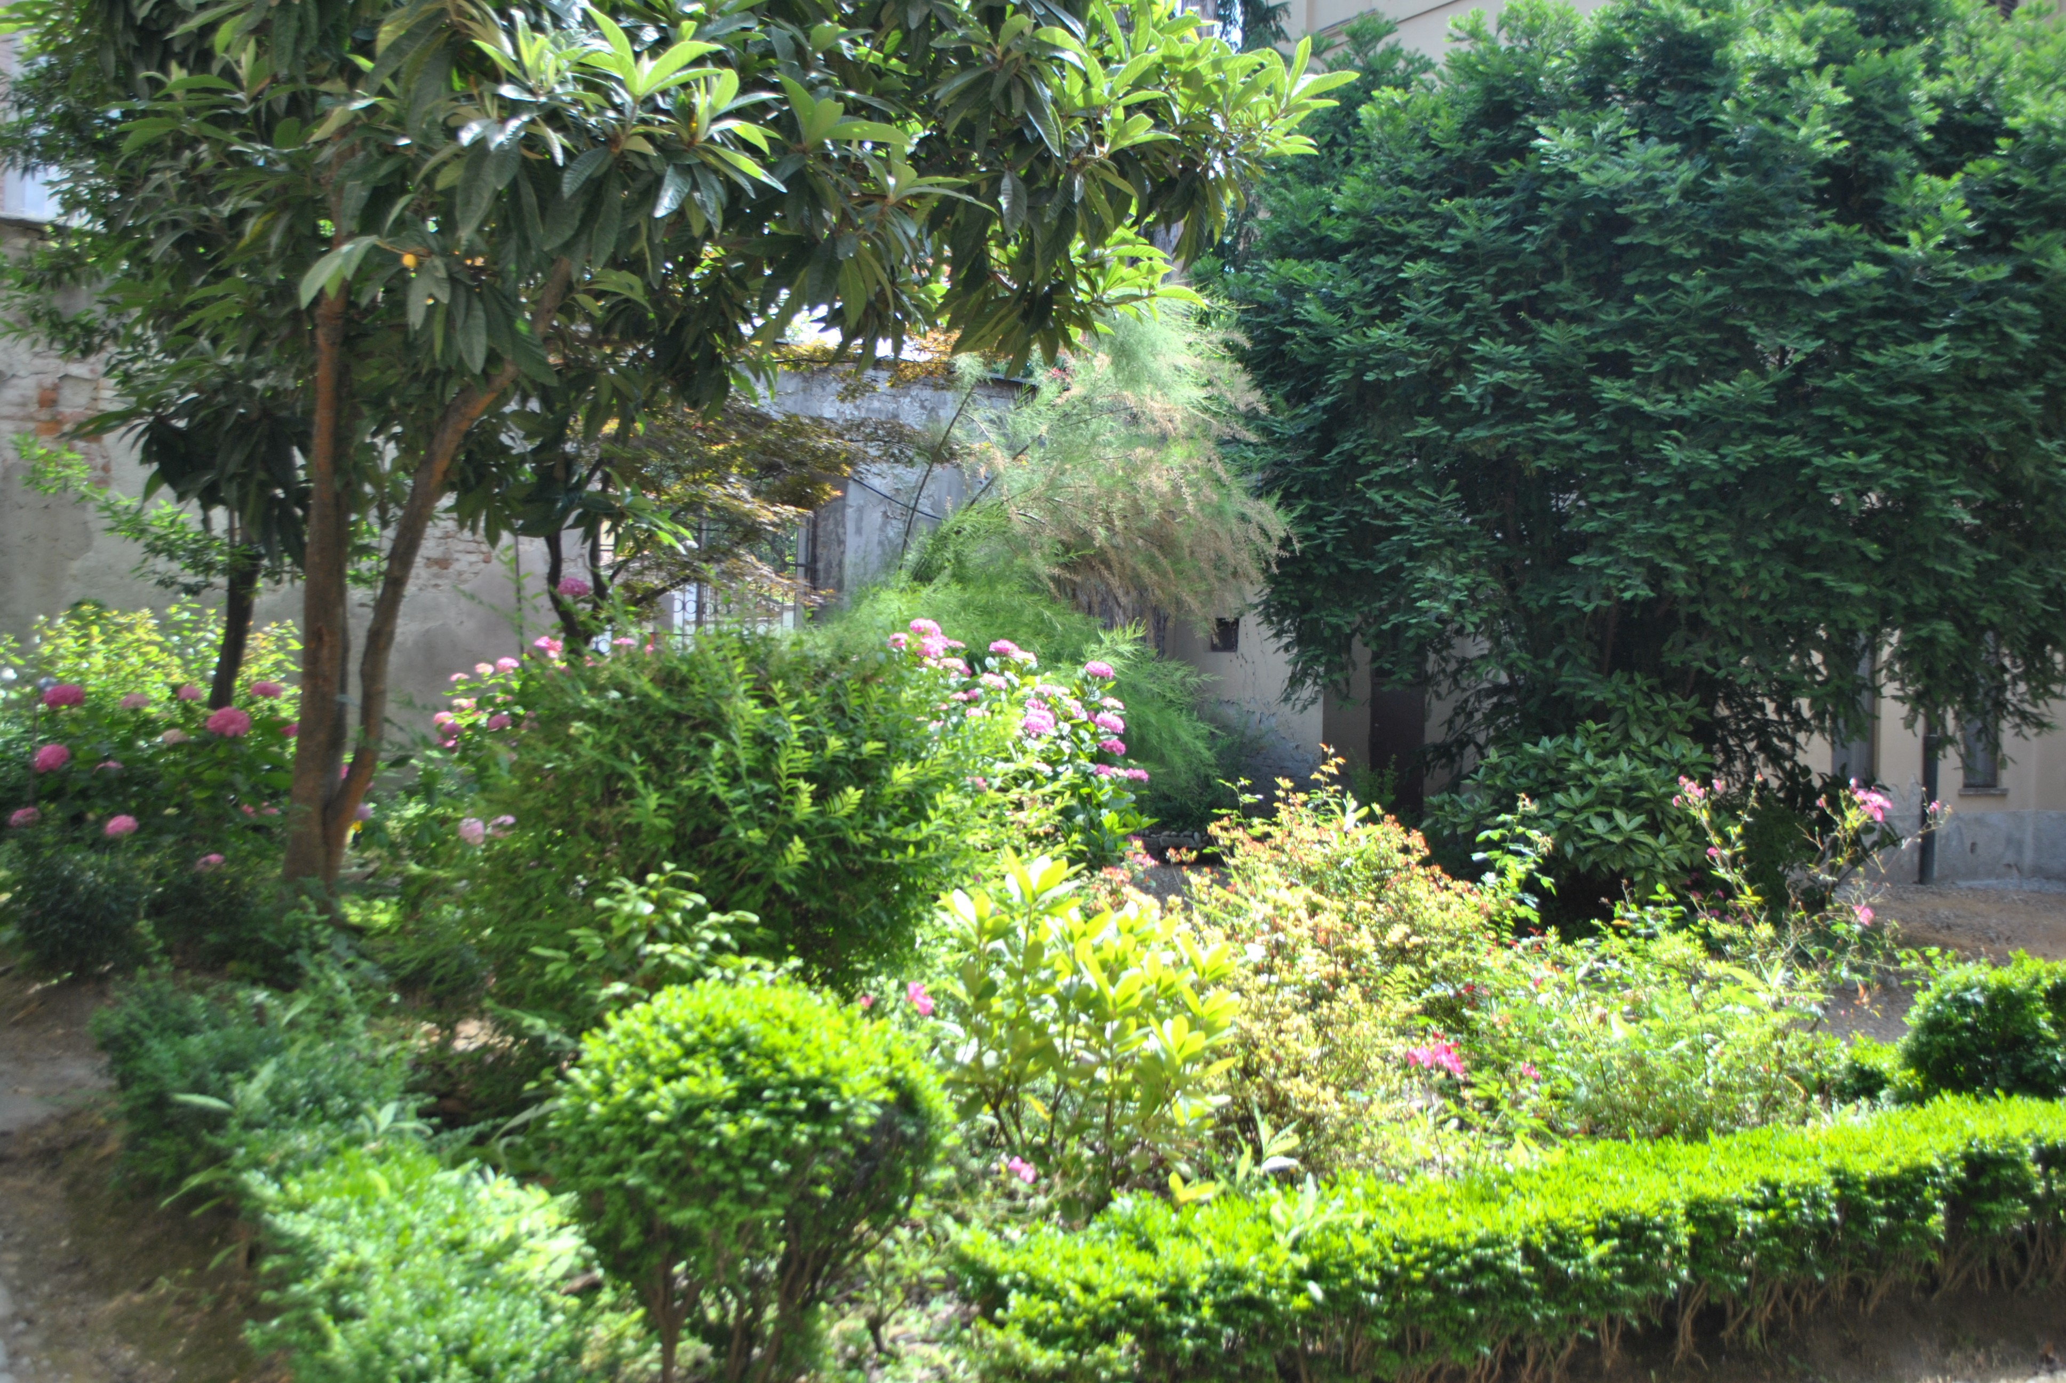
L’eco
S’io dovessi tornare al tuo giardino
(non tornerò, non tornerò), vorrei
fermarmi al punto dove un'eco, strana
e lontana, risponde a chi la chiama.
Tu invocavi, di là, quando non eri
da alcuno udita né veduta, il figlio;
ma la voce, diversa, che lo spazio
rendeva a te, non ripetea quel nome.
«Massimo», tu gridavi; ed essa «Mamma».
Fra il silenzio dei pini e dei ginepri
abbandonati, io ben vorrei, sorella,
dire all’eco invisibile il tuo nome;
e udir nell’eco il mio, dalla tua voce
di paradiso, che ogni pena un giorno
in me placava, ed or con te s’è spenta.

Slide 13
Partire
Oggi, aspro giorno, tutto lampi e ombre
nell’anima, e inquiete onde nel sangue,
dal cuore al capo, dal cervello al cuore,
come presagi. Ho nelle tempie un rombo
sordo, lontano, che non cessa; e pare
d’un’elica lassù, perduta accanto
alle nubi; ma è sangue: il mio buon sangue
che vuol ch’io vada.
E dunque andrò. Domani
andrò. Gran tempo è già che quest’antico
lembo di terra, ove ogni zolla è nota
al ricordo, di sé fa a me radice.
Altre terre, altri cieli, altri linguaggi.
Vi son, lungi di qui, giardini ed orti
in paesi di sogno: spiagge che non vidi
sinora, e tutte son d’oro e d’azzurro,
e chi vi giunge scorda il proprio nome.
E rimugghiar di sconosciute folle
in città sconosciute; e in quell’umano
flusso e riflusso, fra quei volti e quelle
anime, forse, l’anima ed il volto
per cui sola nel mondo io più non sia.
Così grande, la terra. Così angusta,
la vita: ed una: una soltanto, a ognuno:
e non sì tosto data, ecco, è già tolta.
Pur, dove andrò, che dentro non m’affanni
dopo alcun tempo (io ben lo so) bisogno
di mutar luogo? Ove m’arresterò
donde più non mi strappi desiderio
di lontananza? Oltre quegli orti, altri orti,
altri giardini e spiagge e monti e mari
e creature. Ma chi mai da me
potrà svellere me?
Quétati, sangue
che non hai pace. Il mondo è un passo. Il cielo
che dall’alto mi guarda è, ovunque, il cielo.
Solo in un volto, nel divino volto
specchiar potrò l’anima mia: sentirla
calma come una lampada che splenda
entro una cripta, a fianco dell’altare.

Slide 14
Atto d’amore
Non seppi dirti quant'io t'amo, Dio
nel quale credo, Dio che sei la vita
vivente, e quella già vissuta e quella
ch'è da viver più oltre: oltre i confini
dei mondi, e dove non esiste il tempo.
Non seppi; - ma a Te nulla occulto resta
di ciò che tace nel profondo. Ogni atto
di vita, in me, fu amore. Ed io credetti
fosse per l'uomo, o l'opera, o la patria
terrena, o i nati del mio saldo ceppo,
o i fior, le piante, i frutti che dal sole
hanno sostanza, nutrimento e luce;
ma fu amore di Te, che in ogni cosa
e creatura sei presente. Ed ora
che ad uno ad uno caddero al mio fianco
i compagni di strada, e più sommesse
si fan le voci della terra, il tuo
volto rifulge di splendor più forte,
e la tua voce è cantico di gloria.
Or - Dio che sempre amai - t'amo sapendo
d'amarti; e l’ineffabile certezza
che tutto fu giustizia, anche il dolore,
tutto fu bene, anche il mio male, tutto
per me Tu fosti e sei, mi fa tremante
d'una gioia più grande della morte.
Resta con me, poi che la sera scende
sulla mia casa con misericordia
d'ombra e di stelle. Ch'io ti porga, al desco
umile, il poco pane e l'acqua pura
della mia povertà. Resta Tu solo
accanto a me tua serva; e, nel silenzio
degli esseri, il mio cuore oda Te solo.

Slide 15
l’Arte non si conquista che a prezzo di vita

Slide 16
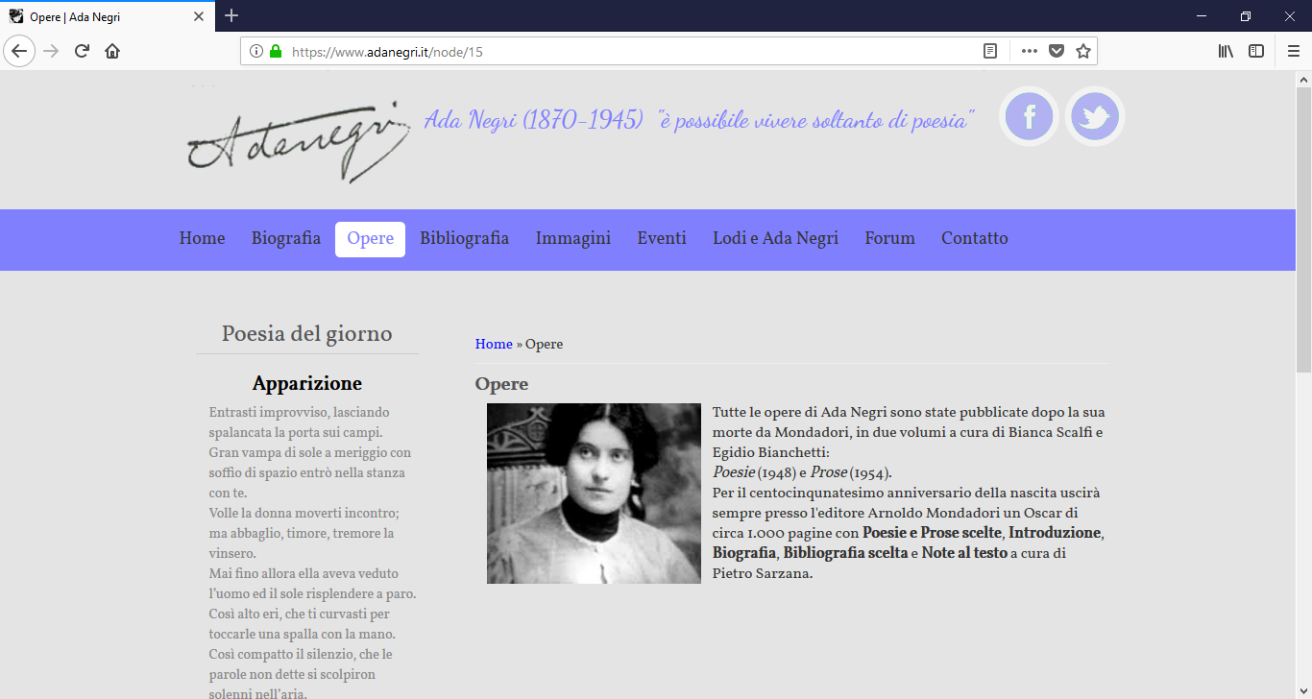
www.adanegri.it

